Slide 1
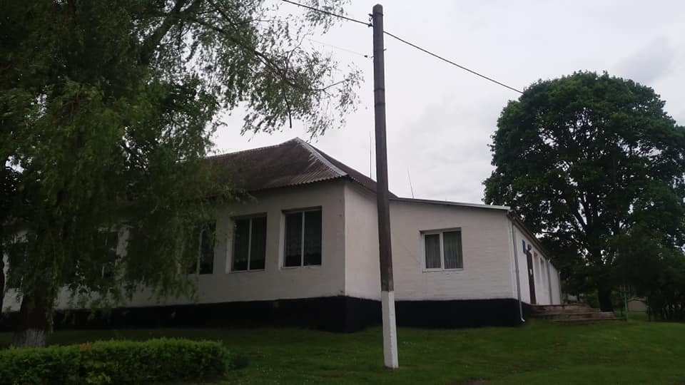
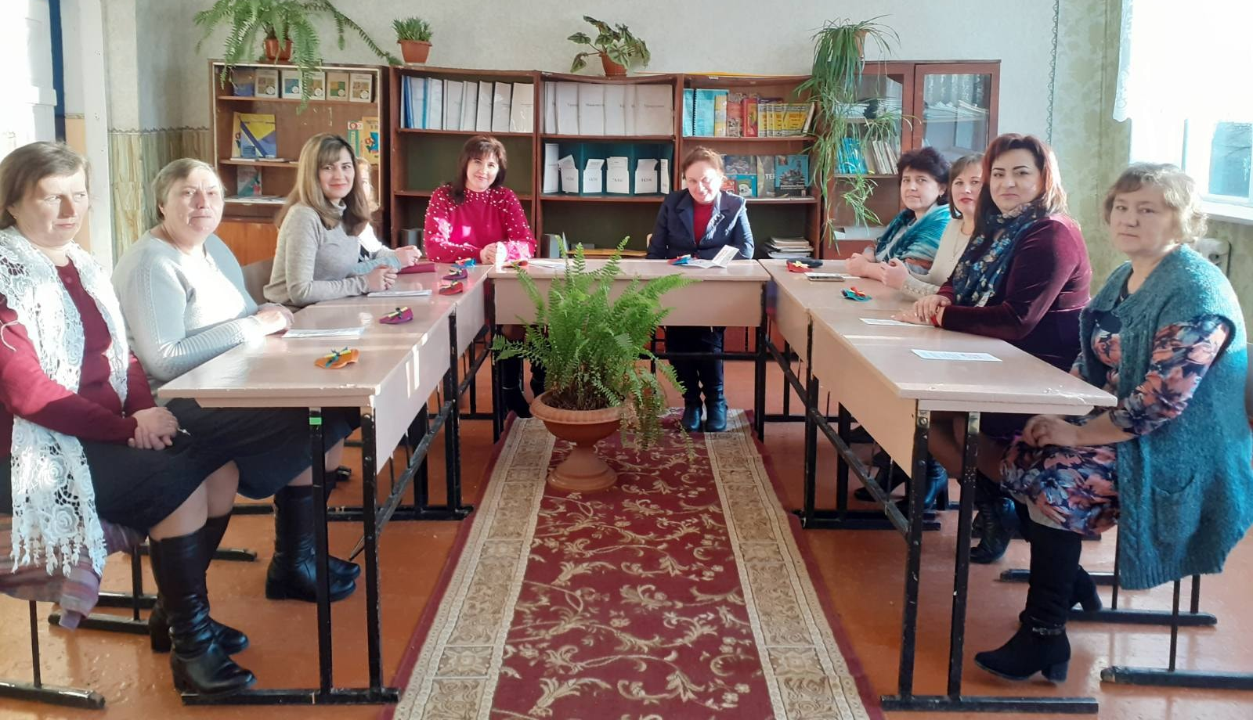
Участь у МО вчителів початкових
класів

Slide 2
Інтерактивна виховна година
«Вчимося дружити!»

Slide 3
